Slide 1

Progetto di Computer Vision A.A. 23/24
Folino Filippo Andrea - Matr. 242765
Tempo Fabrizio - Matr. 247195

Slide 2
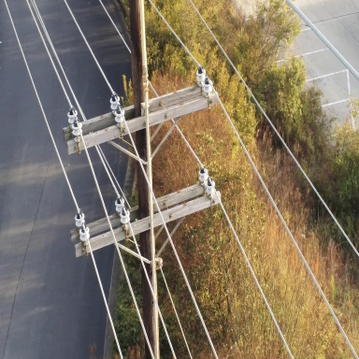
Analisi del dataset
Dataset composto di immagini aeree di torri di trasmissione e cavi elettrici.
Le immagini contenute nel dataset hanno dimensione 700x700.
Il dataset viene fornito suddiviso in:
train set di 862 immagini;
test set di 400 immagini.
Per train set e test set vengono forniti le annotazioni coco utili ai fini progettuali.

Slide 3
Analisi del dataset
All’interno delle immagini sono rilevabili diverse categorie di oggetti.
cable | tower lattice | tower tucohy | tower wooden
Le annotazioni coco presentano il contenuto informativo su:
categoria di oggetto rilevato;
bounding box;
segmentazione;
Le annotazioni coco presentano il seguente formato:
{
"segmentation":[...],
"iscrowd":{0,1},
"area": …,
"image_id": <id>,
"bbox":[...],
"category_id": <id_elemento>,
"id":<id_annotazione>,
}

Slide 4
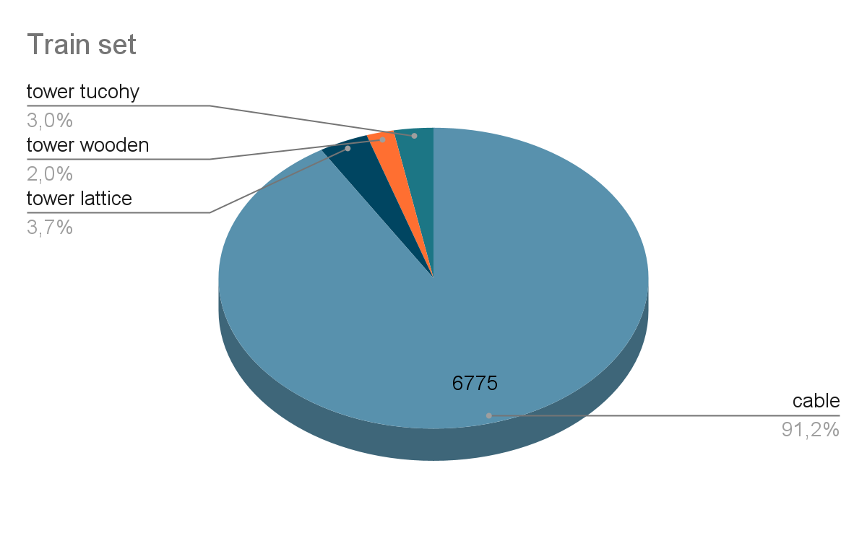

Analisi del dataset
Abbiamo la distribuzione delle categorie riportate all’interno delle annotazioni coco sul test e train set.
La categoria cable è quella più rappresentata nel dataset di partenza.

Slide 5
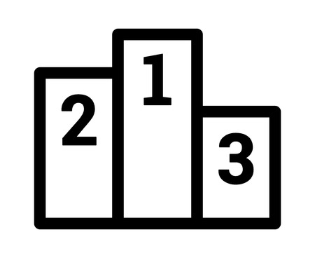

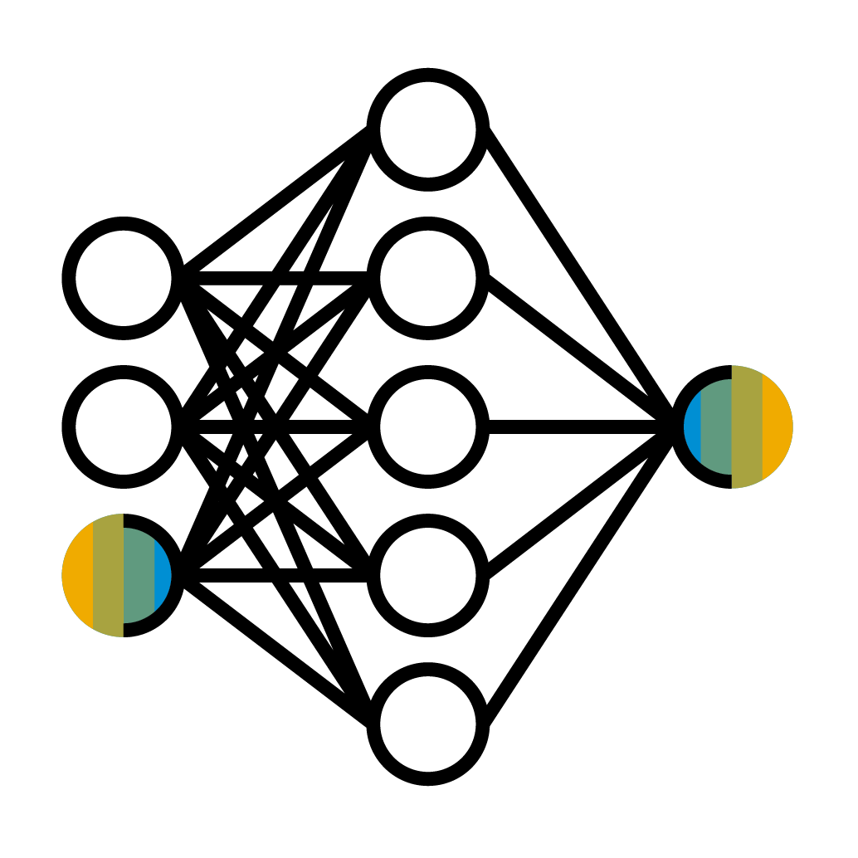
Scelta dell’architettura
La fase di selezione del modello e’ stata guidata tenendo in considerazione due aspetti :
La dimensione occupata in VRAM del modello;
Le performance registrate sui diversi dataset di benchmark per instance segmentation, come COCO;
Alcune delle architetture considerate sono state Mask2former, Mask R-CNN, Seg2former, MaskDINO etc;

Slide 6

Panoramica del modello
MaskDINO e’ un’architettura universale per il task di segmentazione;
Derivata dal modello DINO, utilizzato per object detection;
Prestazioni quasi SOTA su COCO-dev anche per il modello più piccolo (46M parametri) :
Mask A.P. : 46.1
Box A.P : 51.5
Architettura gia’ implementata in detectron2, disponibile alla seguente repo;

Slide 7
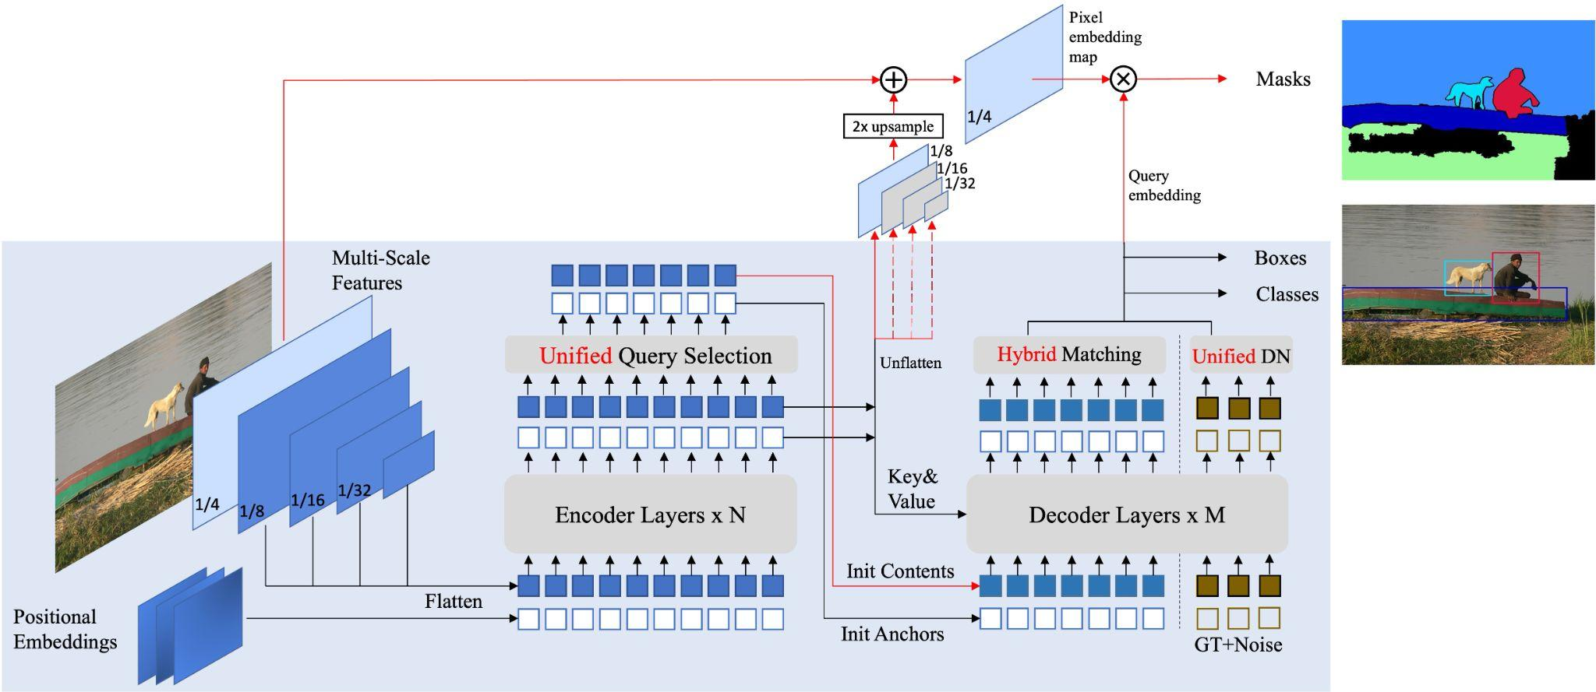
Panoramica del modello - architettura

Slide 8

Panoramica del modello - elementi chiave
Alune caratteristiche salienti dell’architettura sono :
Unified&Enhanced Query Selection, alla base dei modelli DETR-like, per migliorare le performance su object detection;
Unified denoising per le maschere, la quale consiste nel sporcare le ground truth bounding boxes, in seguito iniettate nel decoder, addestrando il modello a ricostruire le versioni originali;
Hybrid matching, per evitare che le maschere e i bounding box predetti siano incosistenti tra di loro;
Loss composta dalla combinazione lineare di piu’ loss :
Classification loss
Box-loss
Mask-loss
𝝺_{cls} =4; 𝝺_{ce} = 5
𝝺_{L1} = 5 ; 𝝺_{dice} = 5
𝝺_{giou} = 2
Notes:
FINIRE STA PARTE

Slide 9
Addestramento
La dimensione ridotta del dataset può causare overfitting della rete in fase di addestramento.
L’addestramento della rete ha richiesto tre sforzi principali:
scegliere le trasformazioni opportune per effettuare data augmentation;
scegliere valori opportuni per gli iperparametri della rete.
evitare che il modello ecceda le dimensioni di memoria disponibili sul sistema in cui viene effettuato l’addestramento.

Slide 10
Addestramento
Il modello scelto presentava due varianti a seconda della backbone utilizzata, rispettivamente ResNet50 (48M di parametri) e Swin (220M di parametri). La variante scelta e’ stata la penultima.
Quest’ultima risultava gia’ pre-addestrata sul dataset COCO, pertanto l’addestramento si e’ incentrato sul fine-tuning del modello sul dataset del progetto.
Gli iperparametri, assegnabili all’interno del file YAML di configurazione della rete, su cui abbiamo concentrato maggiormente l’attenzione sono principalmente :
Dimensione del Batch;
Ottimizzatore;
Learning rate;
Fattore di ingrandimento immagini;

Slide 11
Addestramento
Essendo il dataset di dimensione ridotte e avendo categorie sottorappresentate è stato necessario utilizzare data augmentation.
Le nuove immagini fittizie sono state generate applicando trasformazioni fornite da detectron2 come:
Capovolgimento dell’immagine;
Resizing;
Crop dell’immagine;
Modifica del livello di saturazione;
Non abbiamo usato trasformazioni di rotazione in quanto queste erano già state inserite nel dataset di partenza.
Notes:
XXX

Slide 12
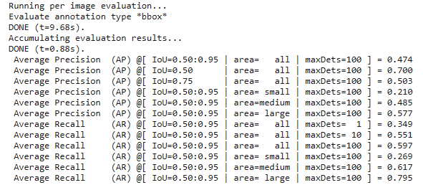
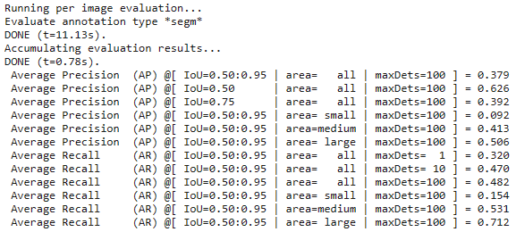
Addestramento
Abbiamo effettuato un totale di 8500 iterazioni di addestramento dividendo il processo di addestramento in due blocchi di 7000 iterazioni iniziali e 1500 di miglioramento delle prestazioni.
Risultati finali della rete sui task di calcolo dei bounding box e segmenti.

Slide 13
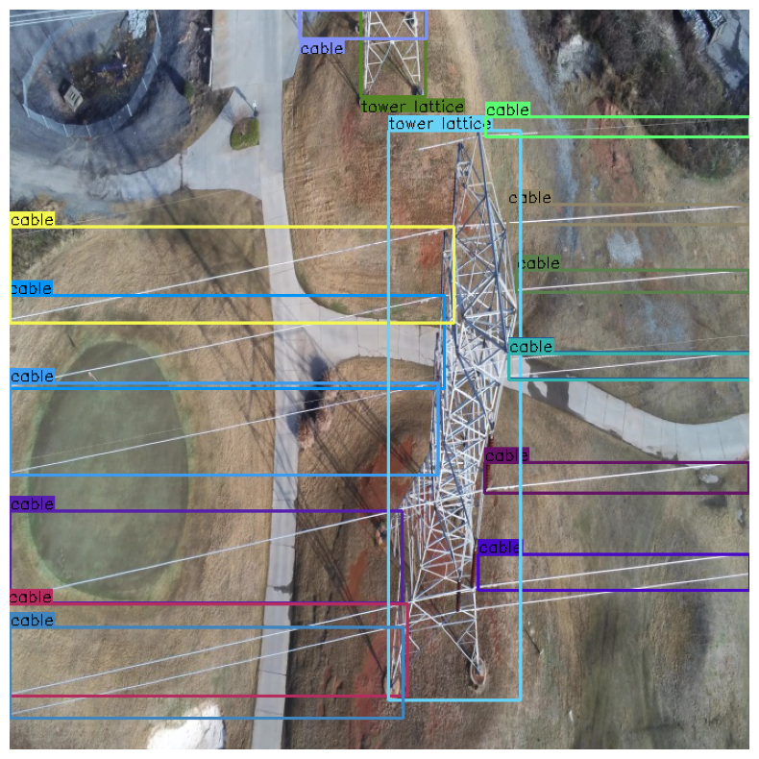
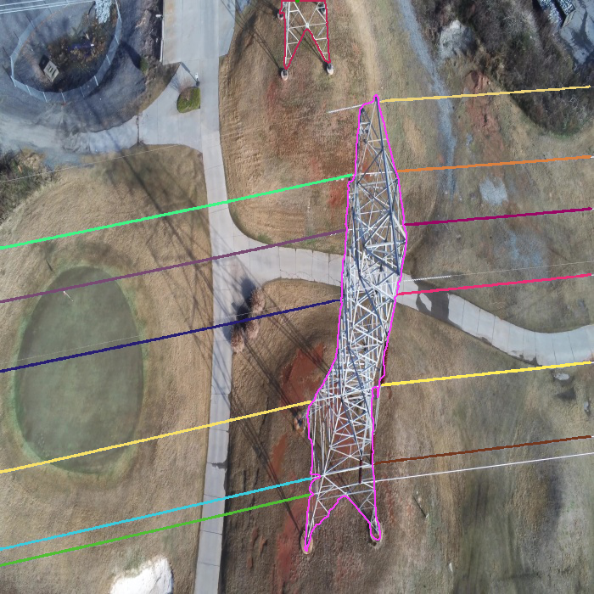
Inferenza

Slide 14
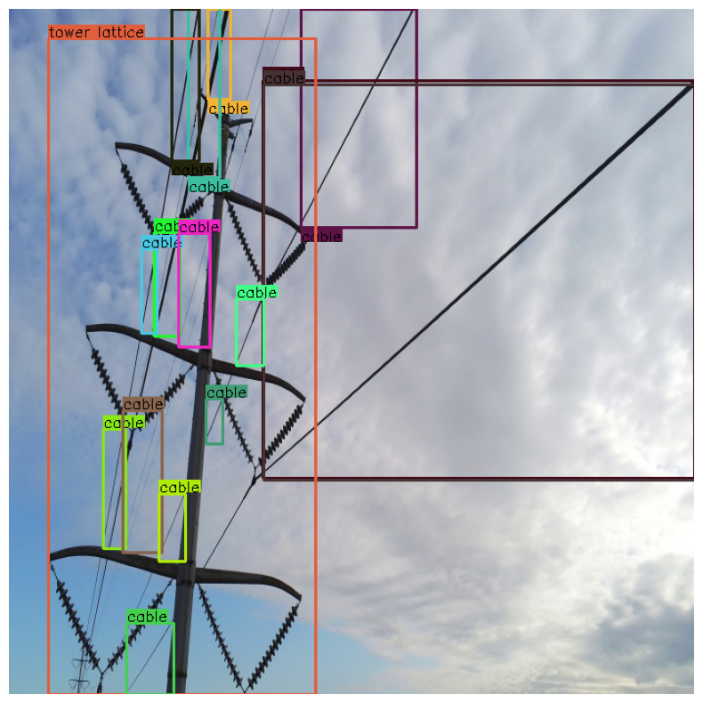
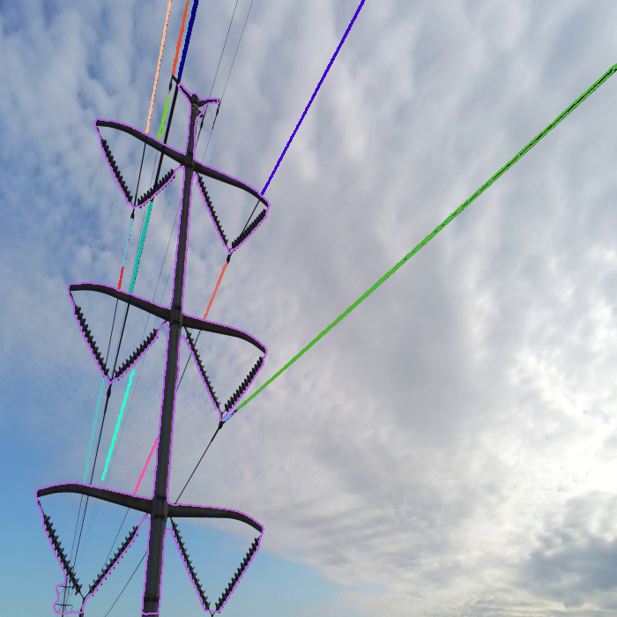
Inferenza

Slide 15
Conclusioni
Il progetto svolto in tal sede ci ha permesso di impiegare una tecnologia all’avanguardia in un contesto applicativo reale;
Le performance ottenute testimoniano come la segmentazione sia un task sul quale devono essere concentrati particolari sforzi di ricerca per ideare sistemi in grado di superare i limiti di quelli correnti;
Eventuali migliorie volte all’incremento delle prestazioni del modello potrebbero coinvolgere un tuning più esaustivo degli iperparametri, accompagnato da un estensione del dataset di addestramento;

Slide 16
Grazie per l’attenzione
Fine.

